Slide 1
Séminaire calcul Cluster/Cloud quels besoins pour quels usages REX URGI
14 Juin 2019
Joëlle Amselem

Slide 2
Cluster : besoins et utilisation jusqu’en 2017
Pour qui ?
Communauté scientifique: chercheurs, ingénieurs bioanalystes
Bioinformaticiens
Pour quoi faire ?
Analyse de séquence haut débit
Annotation de génomes
Analyse du polymorphisme
Intégration de données : indexation pour différents portails
Dans quel cadre ?
Projets ANR, Européens
Projets internes à l’unité
Offre de service
Formation

Slide 3
Le cloud
Model de déploiement du cloud URGI : « cloud privé »
Cloud produit 3 catégories de services
SaaS Software as a Service
Service dédié à un cas d’utilisation pour plusieurs utilisateurs finaux
PaaS = Platform as a Service
Construire un environnement de développement et d’analyse de base
IaaS = Infrastructure as a Service
Fournir les fonctionnalités de base
URGI Platform
Analyse de séquences : VRE, Offre de Services, Formation
URGI Platform
Apache, CentOS, OpenGrid Engine/Slurm, Database…
DSI / Data center
Hébergement, Réseau, stockage, administration de bas niveau…

Slide 4
Le cloud URGI pour répondre à de nouveaux besoins / pratiques
Produire un environnement de développement dédié
Ex: Apache sur CentOs, MySQL server, SGE/Slurm, …
Usecase : développement/Build du Package REPET
Produire un environnement dédié à un type d’analyse

Slide 5
le projet VRE (Virtual Research Environment)
Un environnement d’analyse bioinformatique.
Collaboratif : un environnement que l’on peut partager dans un collectif avec les outils et les données générées.
Clefs en mains : Tous les outils nécessaires pour travailler sur un sujet sont installés.
Reproductibilité : Environnement clonable à l’infini, on peut le sauvegarder, et l’échanger

Slide 6
Le modèle
REPETDB
Jalview
Files
JBrowse
FTP, scp

Slide 7
PoC « REPET »
Formations : 3 nationales, 3 Européennes
10 à 20 instances identiques (1 par participant : 8 cpu, 16 Go RAM, 200 Go storage)
Tournent en parallèle
Jeux de données plus ou moins restreints
Bilan
Installations sérialisées et homogènes : intéressant pour les formations
Ressources réservées pour chaque instance : pas d’effet de bords, robustesse des exécutions de pipelines.
Images instanciées sur plusieurs technologies: OpenStack, VirtualBox.
Transfert des images possibles
Conservation des images
Les personnes formées peuvent partir avec leur image fonctionnelle

Slide 8
Vers une VRE : in progress
Model VM for REPET Build
Model VM for DarkMatter studies
Model VM for REPET trainings
Model VRE REPET All-in-One
Model VM Phylogeny
VRE REPET V2 (Ansible) -> Trainings
Différents niveaux d’automatisation des installations via des scripts ad hoc
Essais de duplication d’images
Scripts d’installation
REPET, Slurm, MySQL, + utilitaires divers.
IGV, JalView (outils graphiques)
Données : banques
Jupyter notebook
Intermine

Slide 9
Diffusion
Repo GitLab:
Scripts Ansible REPET « All-in-one »
Dépendances outils de REPET (BLAST, RepeatMasker, …)
Repo DockerHub
Image Docker REPET « All-in-one » (sans Intermine/RepetDB)
IFB (Tests OK, RAF : Mise en production)
Initialisation des VM « All-in-one » à partir des images Docker
Prochaine formation : Milan sur cloud Slovene
Image docker

Slide 10
En cours
Utilisation de la VRE pour Industrialisation de l’annotation d’éléments transposables
Via Jupyter Notebook
→ Vers une recette « light » pour alimenter la base RepetDB
Tests sur la VM All-in-one pour annotation de « gros » genomes > 500Mb
Mais, Pommier : une VM 32 cpu, 64 Go RAM
Création d’un cluster virtuel via API OpenStack

Slide 11
Cluster vs Cloud
 | Cluster | Cloud
 | Group of computers connected by a local area network (LAN) | Wide scale and can be geographically distributed
Service on demand | +- | +++
Hardware | +- Similar | Possibly very different configurations
Operating System heterogeneity | Identical for each physical machine that’s part of the cluster | Flexible
Job manager | One job scheduler | Flexible
Virtualization | +- | +++
Rapid elasticity | No | Yes
Development | Difficult for developing pipeline | Easy development
Naeem, Makhdoom & Mahar, Hidayatullah & Memon, Furqan & Siddique, Muhammad & Chohan, Abid. (2016). CLUSTER COMPUTING VS CLOUD COMPUTING A COMPARISON AND AN OVERVIEW 1. 28. 5267-5271.
https://searchcloudcomputing.techtarget.com/feature/How-cloud-computing-kills-clustering

Slide 12
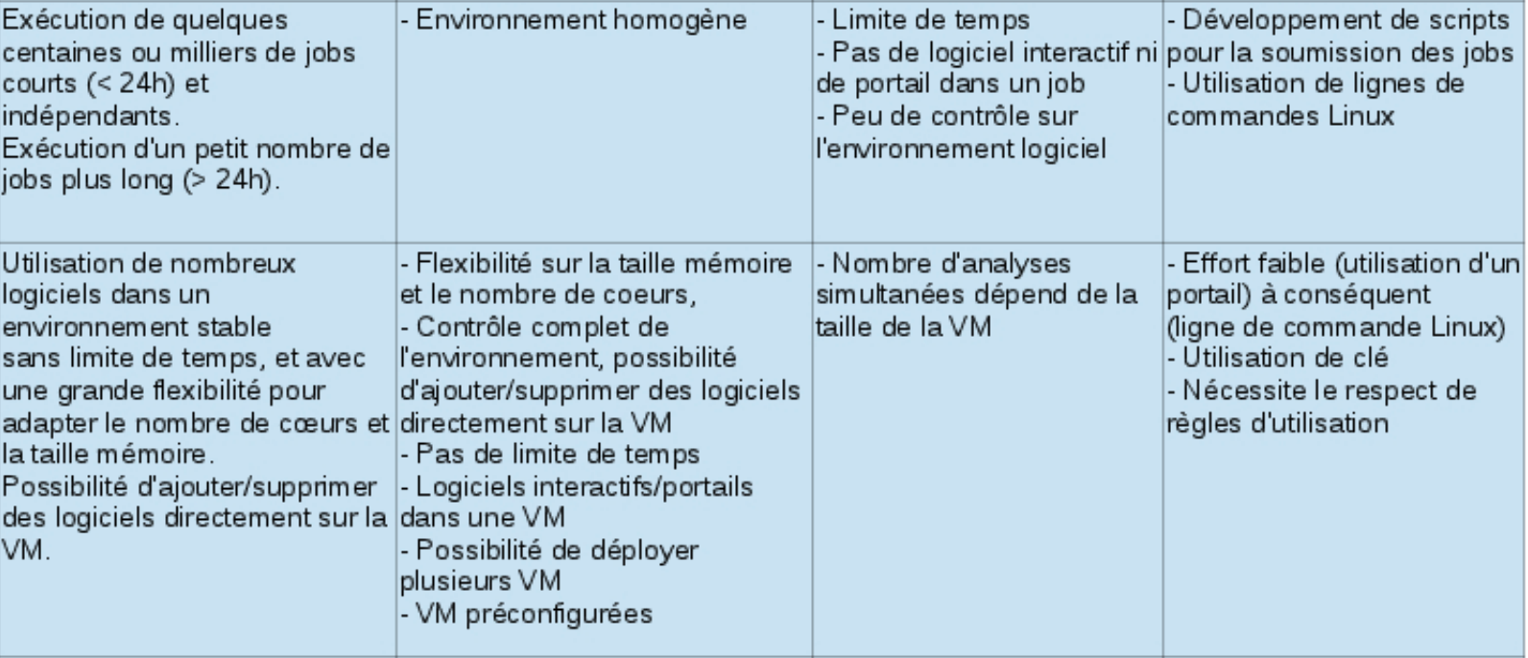
Cluster vs Cloud
Cluster
Cloud
wikis.univ-lille1.fr/bilille/_media/document_moyens_de_calcul_2016.pdf
Découverte des moyens de calculs académiques pour la bioinformatique, Sophie Gallina (bilille, EEP), Guillaume Brysbaert (bilille, UGSF)

Slide 13
Accounting
Allocation de ressources plus difficile dans cluster que environnement cloud
plus facile à chiffrer dans le cadre d’une offre de service

Slide 14
http://urgi.versailles.inra.fr/ urgi-contact@inra.fr
MERCI !
System et Support
Cluster et Cloud
F. Alfama-Depaw
R. Flores
V. Jamilloux
H-A Kerjean
M. Wan
H. Quesneville
M. Loaëc
C. Guerche

